Slide 1
التكليف الأول
لمقرر هندسة البرمجيات
القسم العملي
مقدم من الطالب :
محمد نشوان الفقيه
المجموعة A

Slide 2
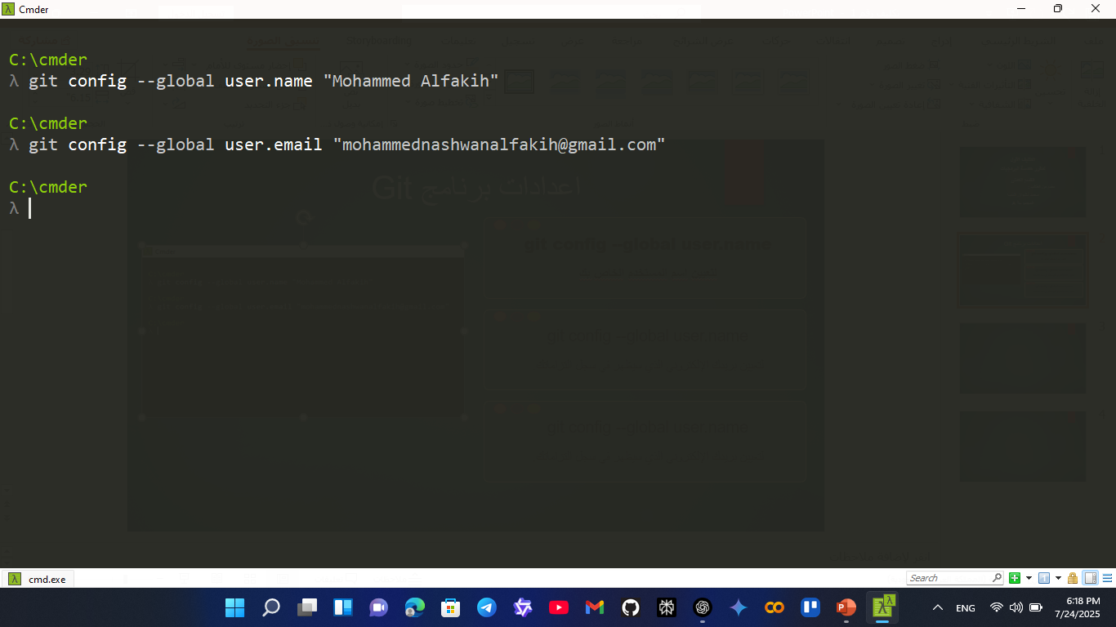
اعداد برنامج Git
git config --global user.name
لتعيين اسم المستخدم الخاص بك
git config --global user.email
لتعيين بريدك الإلكتروني

Slide 3
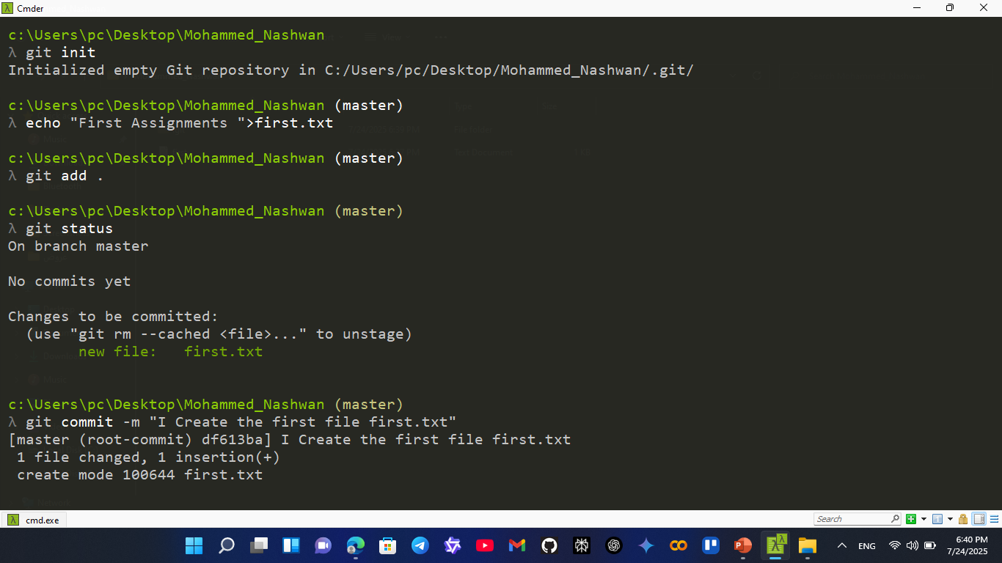
تهيئة المستودع والعمل فيه
git init
لتهيئة منطقة جديد
git add اسم اللمف
لإضافة الملف او كل الملفات الى منطقة المراقبة
git status
لمعرفة حالة المستودع
git commit –m ” رسالة”
لحفظ التغييرات التي حدثت

Slide 4
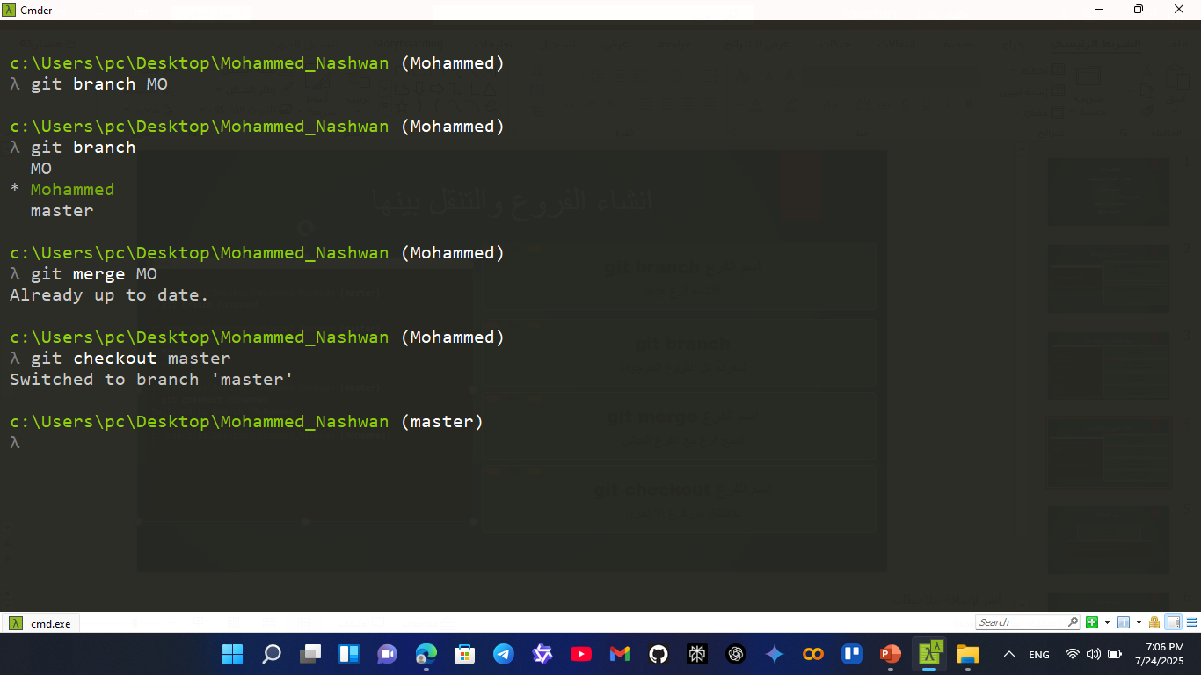
انشاء الفروع والتنقل بينها
git branch اسم الفرع
لأنشاء فرع جديد
git branch
لمعرفة كل الفروع الموجودة
git merge اسم الفرع
لدمج فرع مع الفرع الحالي
git checkout اسم الفرع
للانتقال من فرع الا اخرى

Slide 5
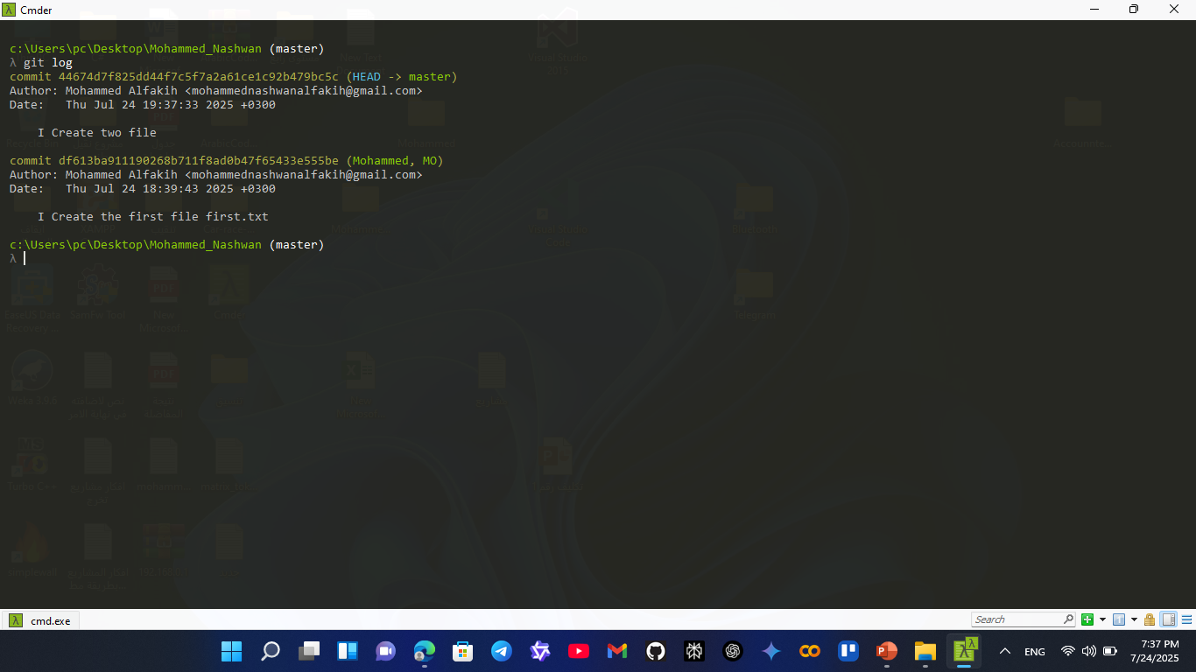
سجل العمليات
git log
لعرض سجل العمليات

Slide 6
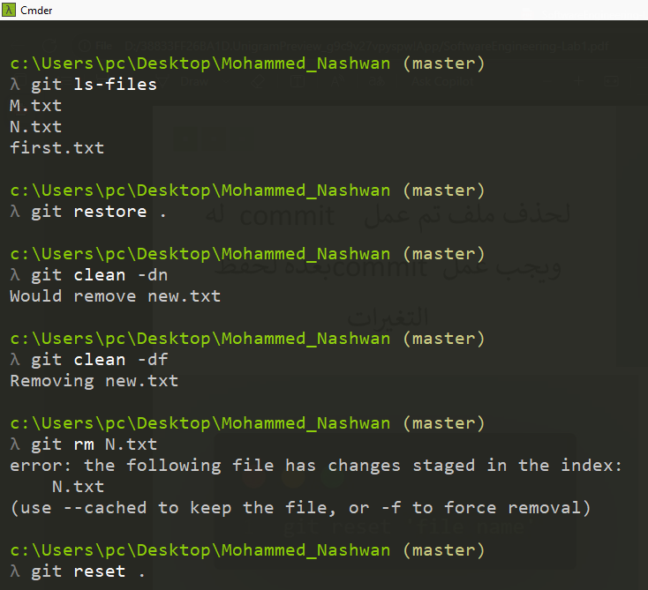
أوامر اخرى
git ls-files
لعرض الملفات المراقبة
git restore
للتراجع عن كل التعديلات
git clean -dn
لعرض الملفات غير المراقبة
git clean -df
لحذف الملفات غير المراقبة
git rm
لحذف ملف من الملفات المراقبة
git reset
لسحب الملفات من منطقة المراقبة

Slide 7
النهاية

